Slide 1
Доповідь на тему:
«Ідентифікація багатофакторних залежностей за допомогою бази знань з нечіткими правилами різних типів»
Науковий керівник: д.т.н., проф., Штовба С. Д.|
Виконав: магістрант, Тилець Р. О.|

Slide 2
Загальна інформація
Ідентифікація – сукупність методів для побудови математичної моделі певного об’єкту за допомогою даних отриманих в ході спостережень за цим об’єктом.
Сукупність нечітких правил <Якщо — тоді> утворює базу знань.
Типи правил в нечітких базах знань:
    Мамдані; Сугено; Ларсена; Цукамото; Синглтонні;
Варіанти сполучення різнорідних правил:
1) коли, в результаті логічного виведення за кожним правилом утворюється нечітка множина на неперервному носії, тобто коли базу знань складають лише правила у форматі Мамдані та Ларсена;
2) коли, в результаті логічного виведення за кожним правилом утворюється синглтонна нечітка множина, тобто коли базу знань складають синглтонні правила та правила у форматі Сугено і Цукамото;
3) коли, наявні правила з першого та другого випадків, тобто в базі знань є правила у форматі Мамдані чи Ларсена та синглтонні правила, або правила у форматі Сугено чи Цукамото.

Slide 3
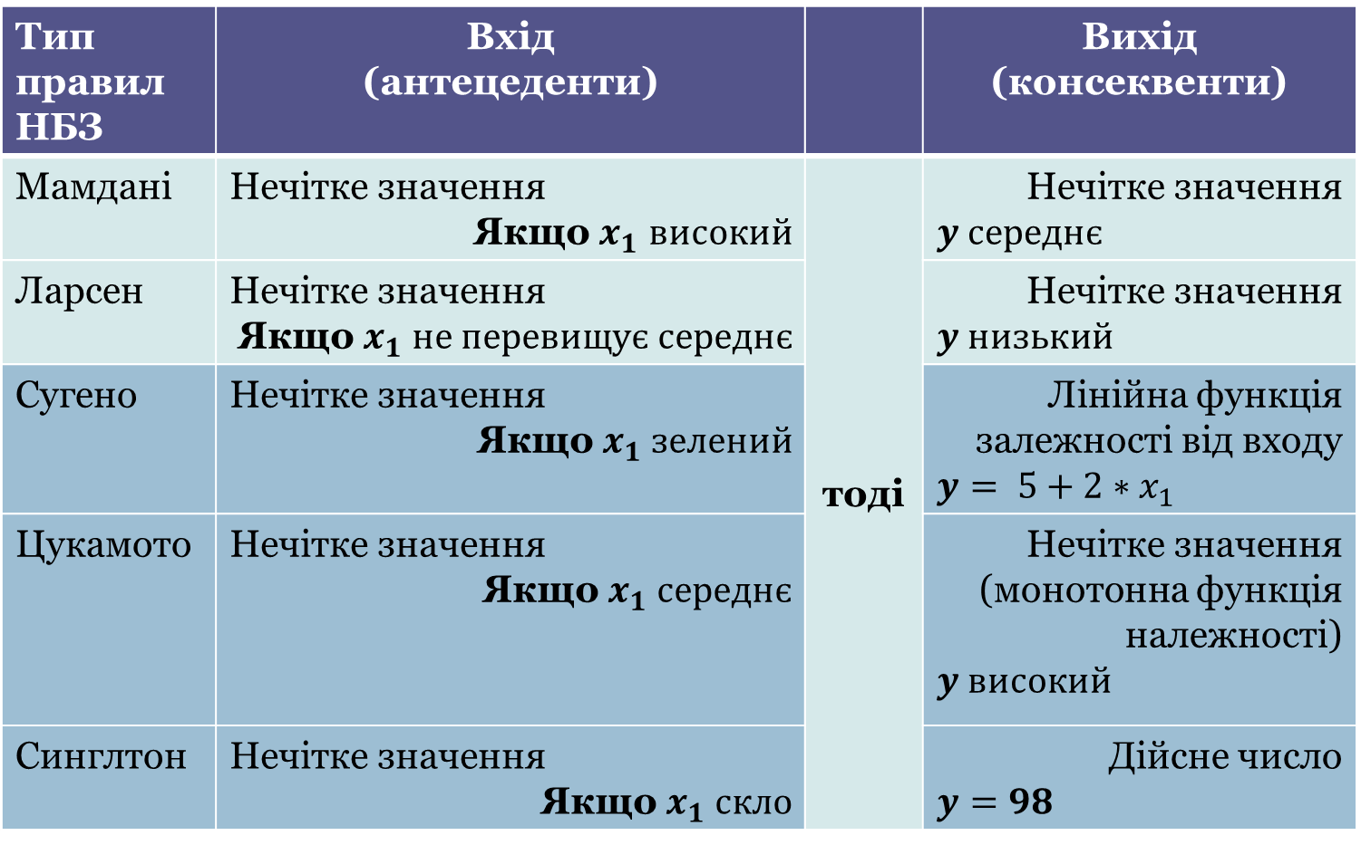
Тип правил НБЗ | Вхід (антецеденти) |  | Вихід (консеквенти)
Мамдані | Нечітке значення Якщо $x_{1}$ $високий$ | тоді | Нечітке значення $$y середнє$$
Ларсен | Нечітке значення Якщо $x_{1} не перевищує середнє$ |  | Нечітке значення $$y низький$$
Сугено | Нечітке значення Якщо $x_{1} зелений$ |  | Лінійна функція залежності від входу $$y= 5+2∗x_{1}$$
Цукамото | Нечітке значення Якщо $x_{1} середнє$ |  | Нечітке значення (монотонна функція належності) $$y високий$$
Синглтон | Нечітке значення Якщо $x_{1} скло$ |  | Дійсне число $$y=98$$

Slide 4
Переваги та недоліки НБЗ різних типів
Тип НБЗ | Переваги | Недоліки
Нечітка база знань з правилами типу Мамдані | Прозора для людини (замовника); параметри легко інтерпретуються (так як функції належності вхідних та вихідних параметрів відображають певний лінгвістичний терм); При малому об’ємі навчальної вибірки дає кращий результат ніж НБЗ з правилами типу Сугено, Цукамото чи НБЗ з синглтонними правилами; | При достатній кількості даних у навчальній вибірці дає гірший результат ніж НБЗ з правилами типу Сугено
Нечітка база знань з правилами типу Ларсена | Аналогічно Мамдані, та у випадку коли вхідні нечіткі множини немонотонні, дає більш точний результат чим НБЗ з правилами Мамдані | Аналогічно Мамдані
Нечітка база знань з синглтонними правилами | Якщо виходом залежності що ідентифікукється є невелика множина дійсних чисел, точність ідентифікацї по НБЗ буде вищою чим у НБЗ з правилами інших типів | Складність змістовної інтерпретації параметрів (так як консеквенти подаються у вигляді дійсних чисел)

Slide 5
Нечітка база знань з правилами типу Сугено | При достатньому розмірі навчальної вибірки, порівняно з Мамдані – вища точність | Складність змістовної інтерпретації параметрів (так як консеквенти подаються у вигляді певної лінійної залежності від входу), при малому об’ємі навчальної вибірки дає гірший результат ніж НБЗ з правилами типу Мамдані
Нечітка база знань з правилами типу Цукамото | Якщо залежність, що ідентифікується, на виході приймає значення одного з двох можливих рівнів (н-д Низький і Високий), то точність ідентифікації по НБЗ буде високою. Функції належності антецедентів лише монотонні – звідси випливає простота БЗ з правилами такого типу. | Консеквенти задаються лише монотонними функціями належності, якщо у залежності що ідентифікується багато можливихив значені рівнів виходу, таку залежність неможливо достовірно описати за допомогою правил типу Цукамото
База знань з нечіткими правилами різних типів | При правильному підборі правил для опису різних зон факторного простору залежності, що ідентифікується, отримуємо достатньо прозору базу знань з потрібною точністю ідентифікації (в залежності від потреб можна жертвувати прозорістю, або точністю) | При неправильно підборі правил не отримуємо ніякої переваги від використання цього типу НБЗ

Slide 6
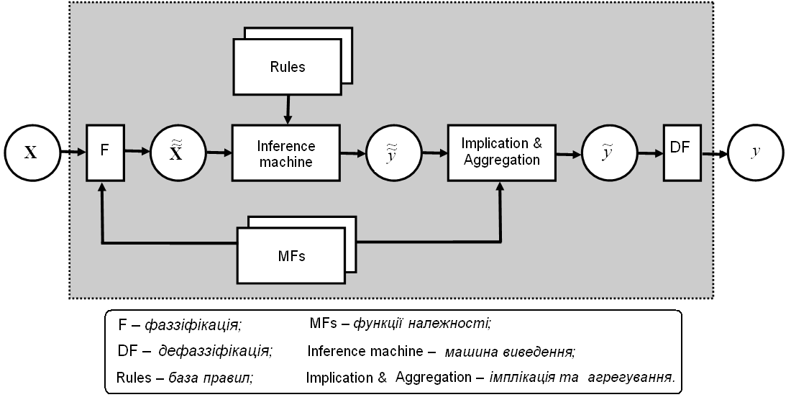
Логічне виведення за нечіткою базою знань Мамдані

Slide 7
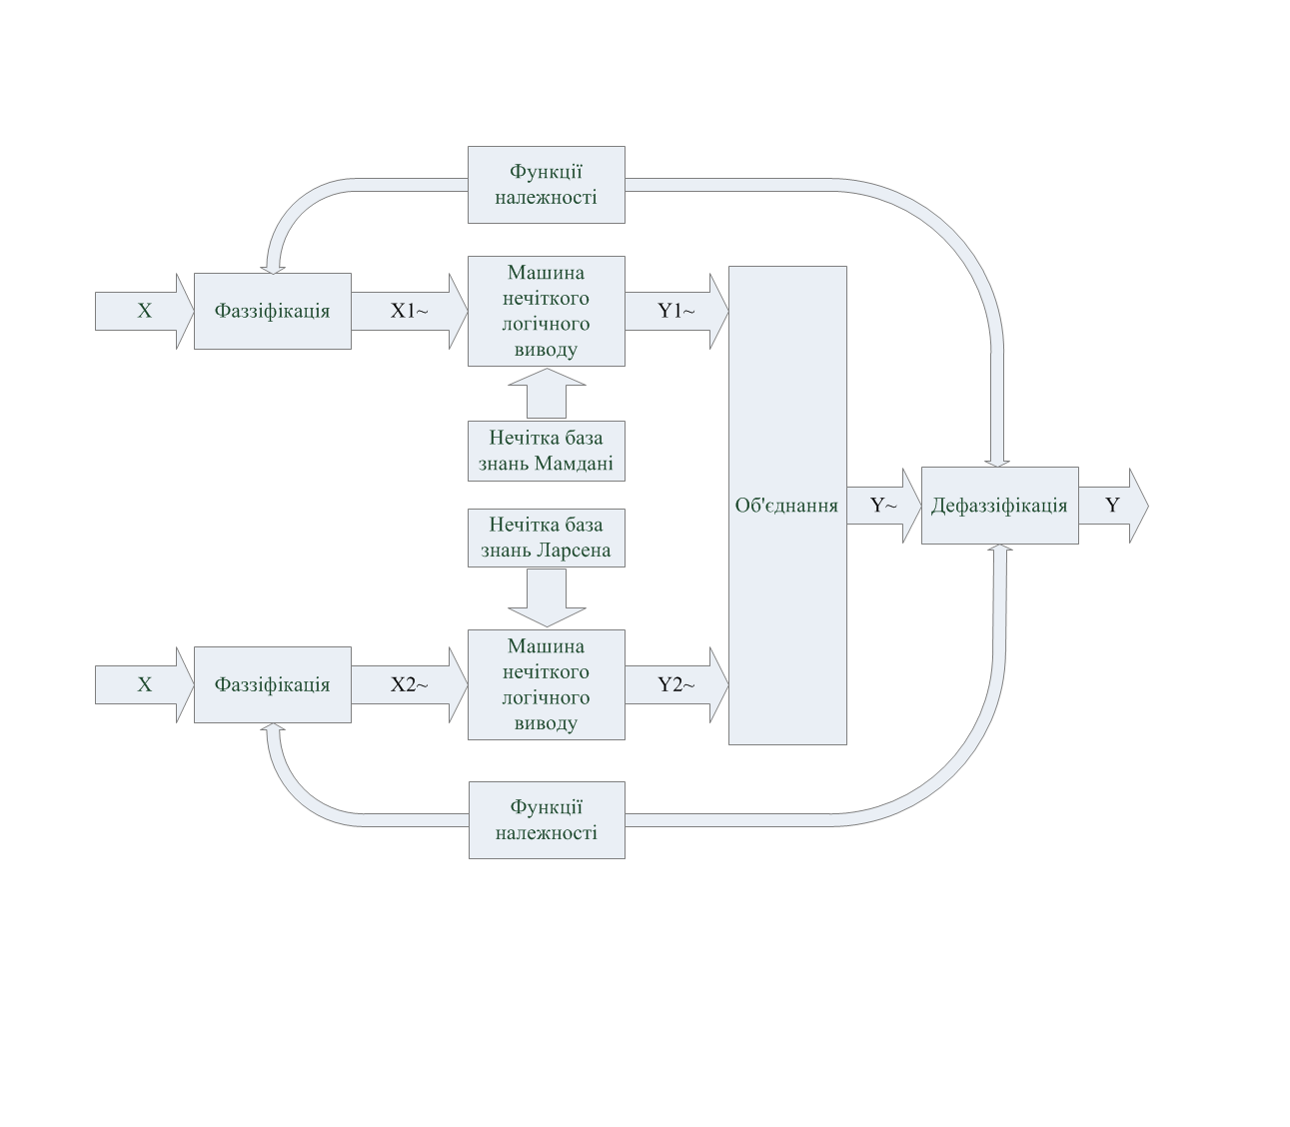
Графічна інтерпретація математичної моделі бази знань з правилами Мамдані та Ларсена

Slide 8
Під час програмної реалізації бази знань з правилами в форматі Ларсена та Мамдані потрібно виконати наступні кроки:
розбиваємо нечітку гібридну базу знань на базу знань з правилами в форматі Ларсена та на базу знань з правилами в форматі Мамдані;
формуємо вектор вхідних даних;
здійснюємо логічне виведення без дефаззіфікації з кожної із баз знань за одного і того ж значення вхідного вектору;
отримані нечіткі множини об’єднуємо і проводимо дефаззіфікацію;
результатом дефаззікації є шукана залежність.

Slide 9
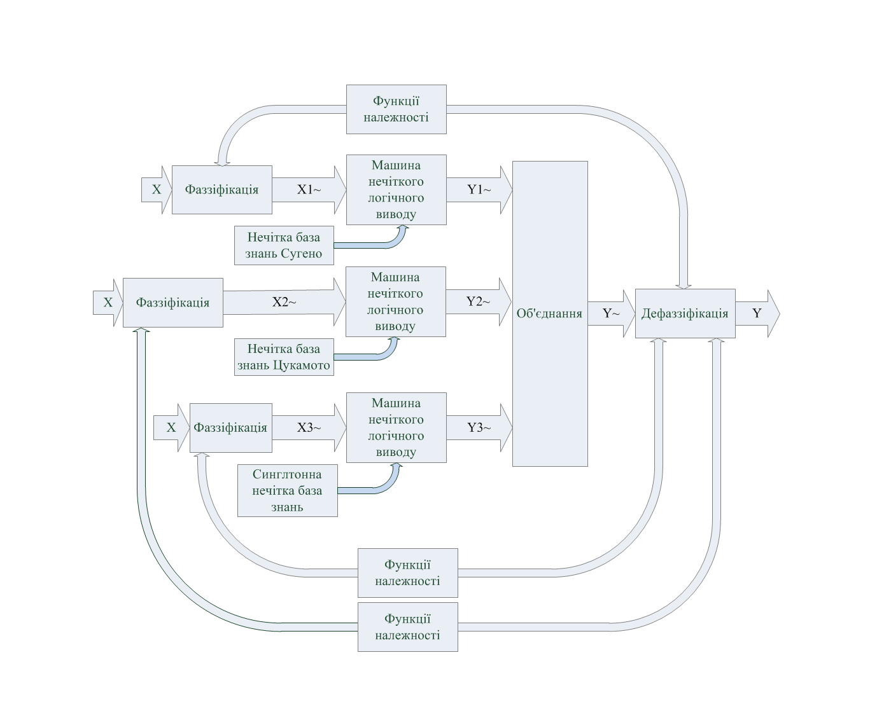
Графічна інтерпретація математичної моделі бази знань з синглтонними правилами та правилами Сугено і Цукамото

Slide 10
Під час програмної реалізації бази знань з синглтонними правилами та правилами в форматі Сугено
розбиваємо нечітку гібридну базу знань на базу знань з синглтонними правилами та правилами в форматі Сугено;
здійснюємо логічне виведення без дефаззіфікації з кожної із баз знань за одного і того ж значення вхідного вектору;
отримані нечіткі множини об’єднуємо і проводимо дефаззіфікацію;
результатом дефаззікації є шукана залежність.

Slide 11
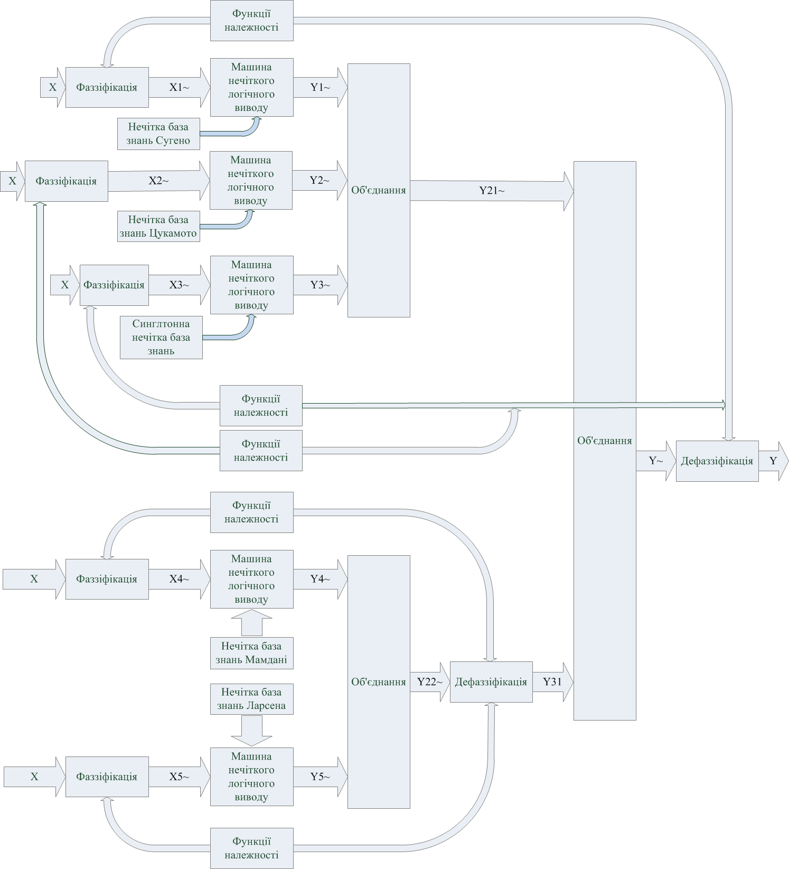
Графічна інтерпретація математичної моделі бази знань зі змішаними правилами

Slide 12
Програмна реалізація БЗ зі змішаними правилами
В такому випадку не можна об’єднувати логічні виводи за гомогенними правилами, а потім їх дефаззіфікувати, тому що ми отримаємо вивід який не буде залежати від синглтонних правил, правил Сугено чи Цукамото.
Тому для розробки програмної реалізації було використано наступний алгоритм:
1) за логічним виводом за кожним з правил Мамдані чи Ларсена тримаємо нечітку множину, над якою проводимо дефаззіфікацію;
2) отримане чітке значення разом із ступенем виконання утворює синглтонну нечітку множину;
3) отримана синглтонна множина є аналогом до результатів отриманих за логічним виводом по базі знань з правилами типу Сугено, Цукамото та синглтонних;
4) відповідно до дій які виконані у пунктах 1 -3 ми переходимо до дискретних рівно важливих нечітких множин;
5) проводимо об’єднання отриманих множин;
6) виконаємо дефаззіфікацію результатів за центром тяжіння.

Slide 13
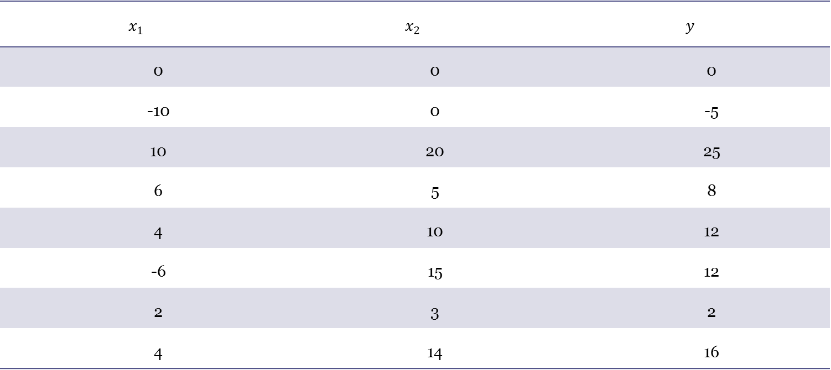
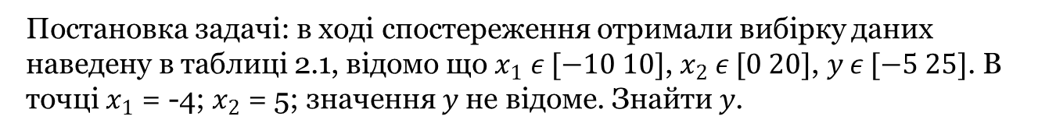
Приклад логічного виведення по НБЗ з правилами Мамдані та Ларсена
Постановка задачі: в ході спостереження отримали вибірку даних наведену в таблиці 2.1, відомо що $x_{1}$ $ε [−10 10]$, $x_{2} ε [0 20]$, $y ε [−5 25]$. В точці $x_{1}$ = -4; $x_{2}$ = 5; значення $y$ не відоме. Знайти $y$.
$$x_{1}$$ | $$x_{2}$$ | $$y$$
0 | 0 | 0
-10 | 0 | -5
10 | 20 | 25
6 | 5 | 8
4 | 10 | 12
-6 | 15 | 12
2 | 3 | 2
4 | 14 | 16

Slide 14
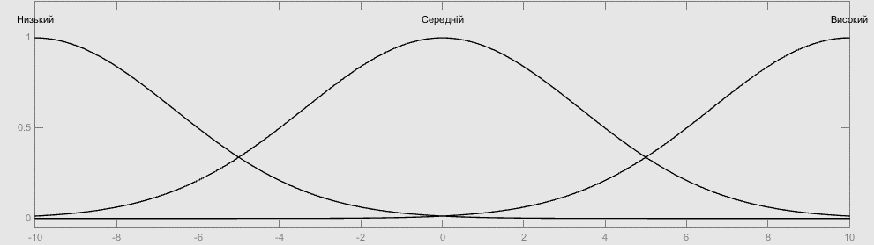
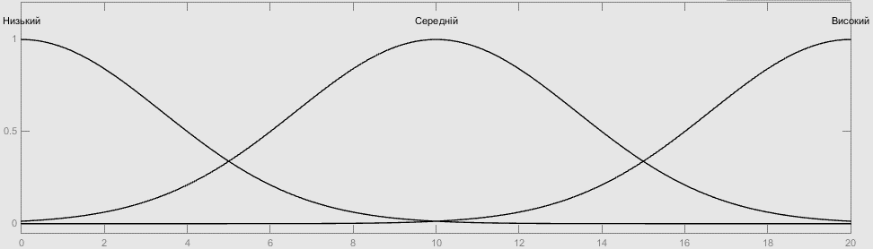
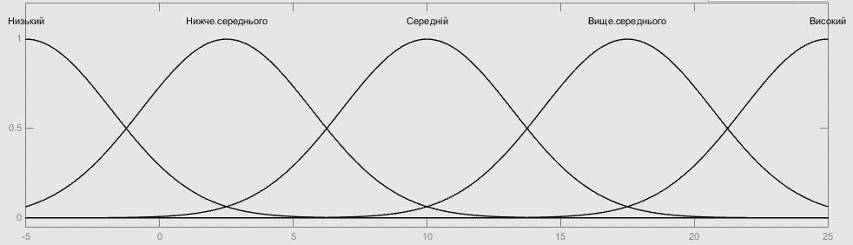



Будуємо функції належності для вхідних та вихідних змінних
$$x_{1}$$
$$x_{2}$$
$$y$$

Slide 15
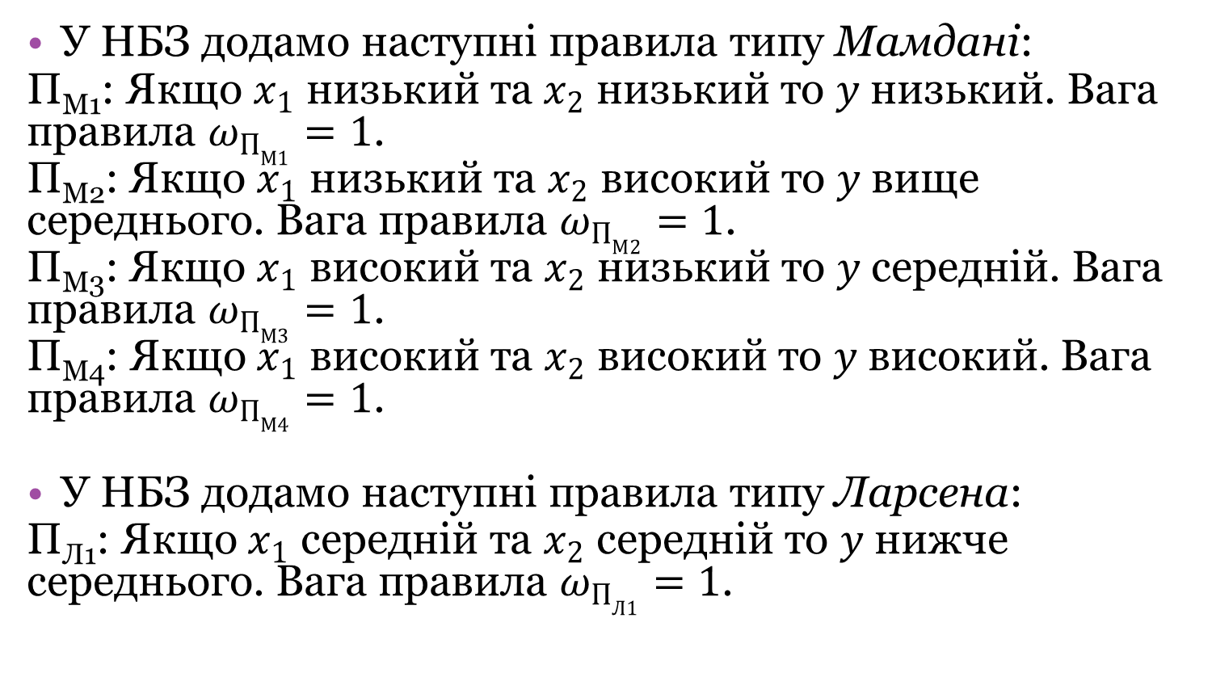
У НБЗ додамо наступні правила типу Мамдані:
П_{М1}: Якщо $x_{1}$ низький та $x_{2}$ низький то $y$ низький. Вага правила $ω_{ПМ1}=1$.
П_{М2}: Якщо $x_{1}$ низький та $x_{2}$ високий то $y$ вище середнього. Вага правила $ω_{ПМ2}=1$.
П_{М3}: Якщо $x_{1}$ високий та $x_{2}$ низький то $y$ середній. Вага правила $ω_{ПМ3}=1$.
П_{М4}: Якщо $x_{1}$ високий та $x_{2}$ високий то $y$ високий. Вага правила $ω_{ПМ4}=1$.
У НБЗ додамо наступні правила типу Ларсена:
П_{Л1}: Якщо $x_{1}$ середній та $x_{2}$ середній то $y$ нижче середнього. Вага правила $ω_{ПЛ1}=1$.

Slide 16
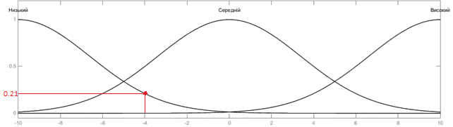
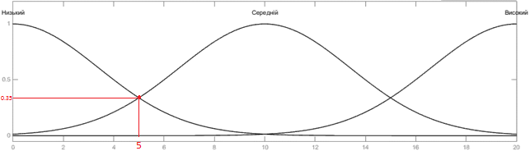
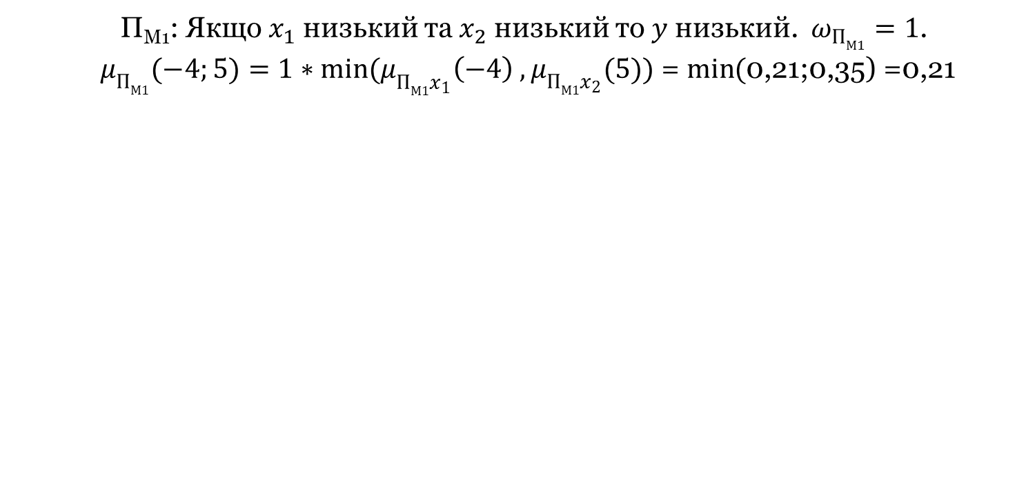
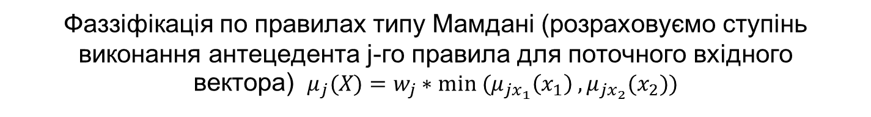
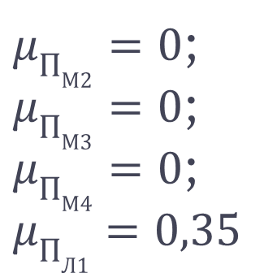
      Фаззіфікація по правилах типу Мамдані (розраховуємо ступінь виконання антецедента j-го правила для поточного вхідного вектора) $μ_{j}(X)={w_{j}∗min (μ}_{jx_{1}}\left(x_{1}\right) , μ_{jx_{2}}(x_{2}))$
П_{М1}: Якщо $x_{1}$ низький та $x_{2}$ низький то $y$ низький. $ω_{ПМ1}=1$.
$μ_{ПМ1}(−4;5)={1∗min(μ}_{ПМ1x_{1}}\left(−4\right) , μ_{ПМ1x_{2}}(5))$ = $\min{(}$0,21;0,35) =0,21
$μ_{ПМ2}=0$;
$μ_{ПМ3}=0$;
$μ_{ПМ4}=0$;
$μ_{ПЛ1}=0,35$

Slide 17
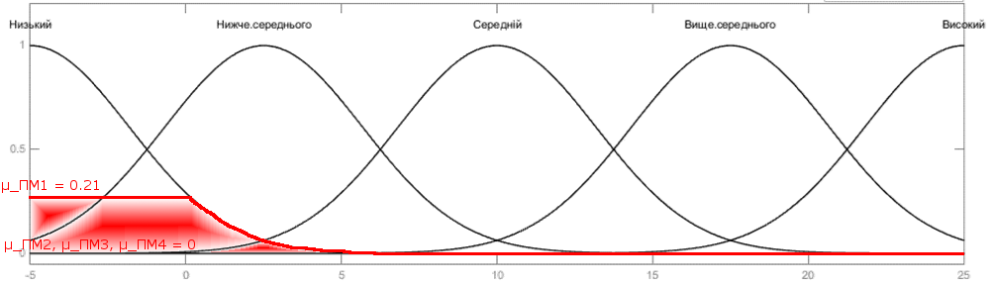
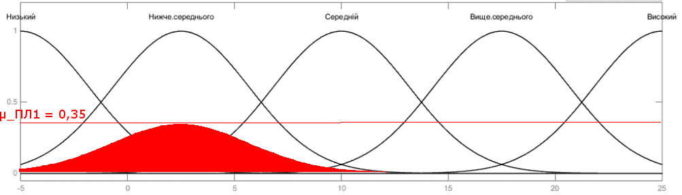
Процес імплікації та композиції по правилах типу Мамдані
Процес імплікації та композиції по правилах типу Ларсена

Slide 18
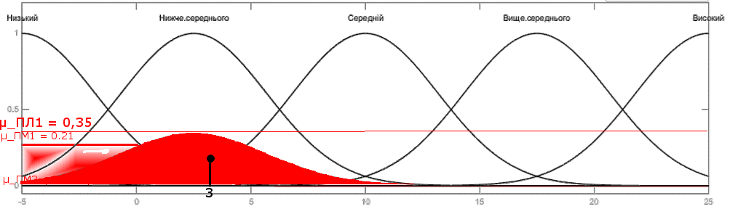
Об’єднаємо результати імплікації та композиції по правилах типу Мамдані та Ларсена, Проводимо дефаззіфікацію методом центру тяжіння

Slide 19
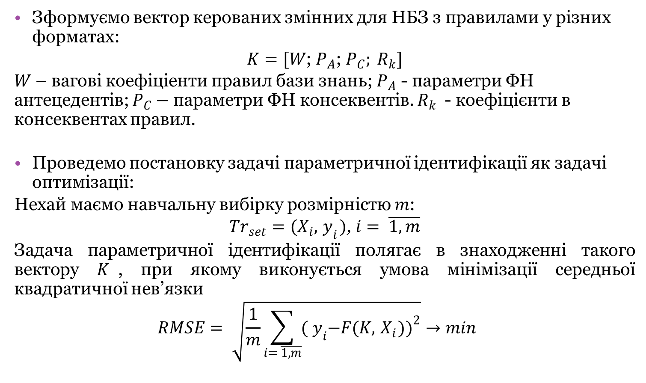
МОДИФІКАЦІЯ МЕТОДУ ПАРАМЕТРИЧНОЇ ІДЕНТИФІКАЦІЇ ЗА ГІБРИДНОЇ НЕЧІТКОЇ БАЗИ ЗНАНЬ
Зформуємо вектор керованих змінних для НБЗ з правилами у різних форматах:
$K=[W$; $P_{A}$; $P_{C}; R_{k}]$
$W$ – вагові коефіціенти правил бази знань; $P_{A}$ - параметри ФН антецедентів; $P_{C}−$ параметри ФН консеквентів. $R_{k}$ - коефіцієнти в консеквентах правил.
Проведемо постановку задачі параметричної ідентифікації як задачі оптимізації:
Нехай маємо навчальну вибірку розмірністю $m$:
${Tr}_{set}=(X_{i},{ y}_{i})$, $i= \overline{1, m}$
Задача параметричної ідентифікації полягає в знаходженні такого вектору $K$, при якому виконується умова мінімізації середньої квадратичної нев’язки
$$RMSE= \sqrt{\frac{1}{m}\sum_{i= \overline{1, m}}{{({ y}_{i}−F(K,{ X}_{i}))}^{2}}}→min$$

Slide 20
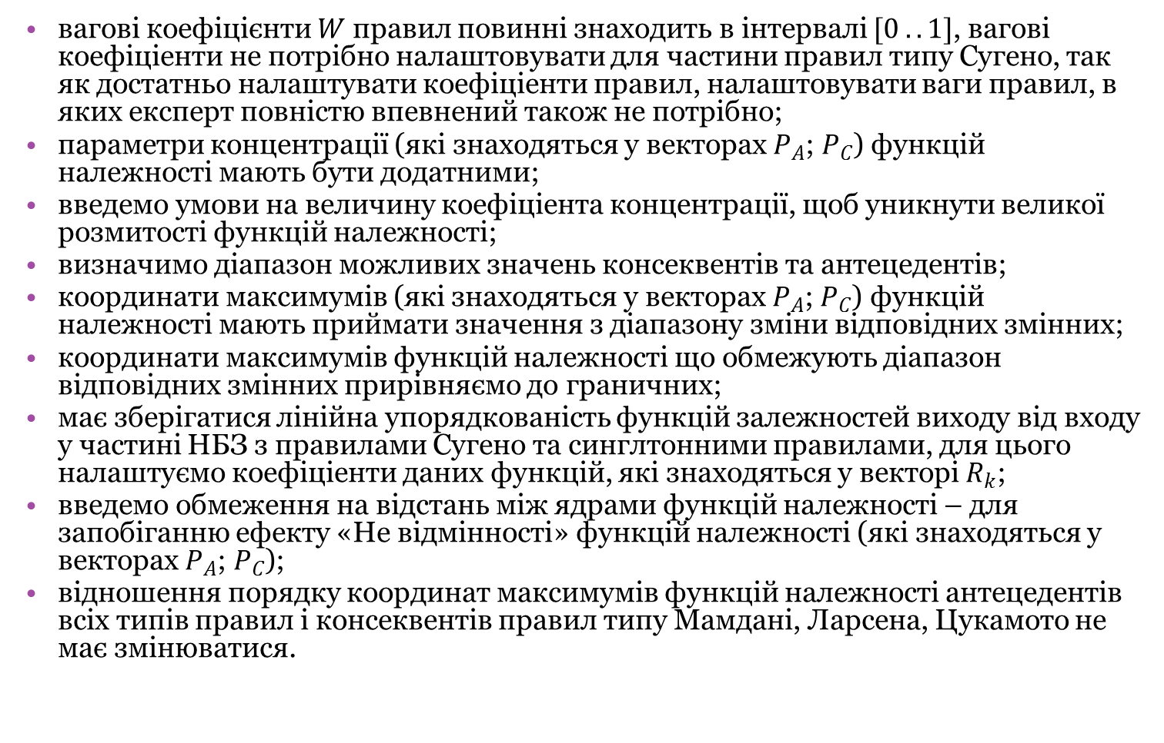
Обмеження на керовані змінні
вагові коефіцієнти $W$ правил повинні знаходить в інтервалі $[0 .. 1]$, вагові коефіціенти не потрібно налаштовувати для частини правил типу Сугено, так як достатньо налаштувати коефіціенти правил, налаштовувати ваги правил, в яких експерт повністю впевнений також не потрібно;
параметри концентрації (які знаходяться у векторах $P_{A}$; $P_{C}$) функцій належності мають бути додатними;
введемо умови на величину коефіціента концентрації, щоб уникнути великої розмитості функцій належності;
визначимо діапазон можливих значень консеквентів та антецедентів;
координати максимумів (які знаходяться у векторах $P_{A}$; $P_{C}$) функцій належності мають приймати значення з діапазону зміни відповідних змінних;
координати максимумів функцій належності що обмежують діапазон відповідних змінних прирівняємо до граничних;
має зберігатися лінійна упорядкованість функцій залежностей виходу від входу у частині НБЗ з правилами Сугено та синглтонними правилами, для цього налаштуємо коефіціенти даних функцій, які знаходяться у векторі $R_{k}$;
введемо обмеження на відстань між ядрами функцій належності – для запобіганню ефекту «Не відмінності» функцій належності (які знаходяться у векторах $P_{A}$; $P_{C}$);
відношення порядку координат максимумів функцій належності антецедентів всіх типів правил і консеквентів правил типу Мамдані, Ларсена, Цукамото не має змінюватися.

Slide 21
Розробка ПЗ
Тип правил нечіткої бази знань | Опції редактора FIS |  |  |  |  |  | Підтримувані типи функцій належності
 | Тип FIS (FIS type) | Метод «І» (And method) | Метод «АБО» (Or method) | Імплікація (Implication) | Агрегація (Aggregation) | Дефаззіфікація (Defuzzification)
 |  |  |  |  |  |  | Вхідних змінних | Вихідних змінних
Мамдані | mamdani | min | max | min | max | centroid | dsigmf gauss2mf gaussmf gbellmf pimf psigmf sigmf smf trimf trapmf zmf | dsigmf gauss2mf gaussmf gbellmf pimf psigmf sigmf smf trimf trapmf zmf
Ларсена | mamdani | min | max | prod | max | centroid
Цукамото | mamdani | min | max | custom (користувацька) | max | centroid |  | sigmf smf zmf
Сугено | sugeno | prod | probor | - | - | wtaver |  | constatnt linear
Синглтонна | sugeno | prod | probor | - | - | wtaver

Slide 22
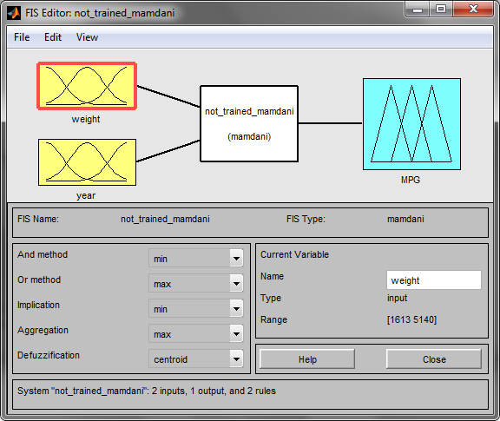
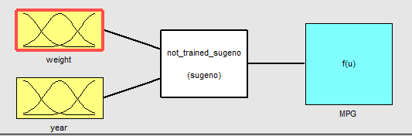
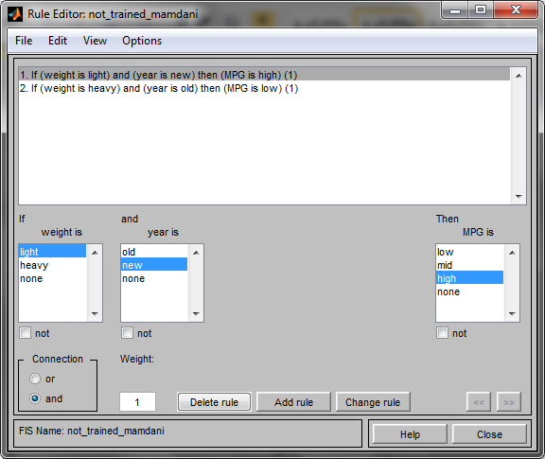
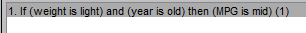
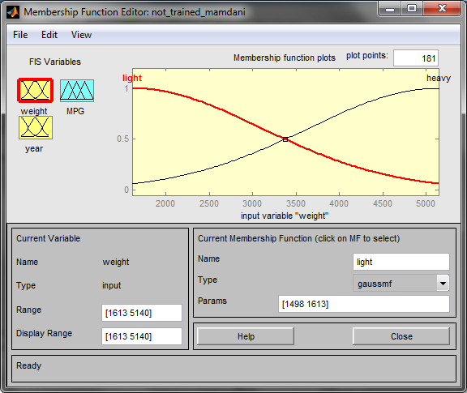
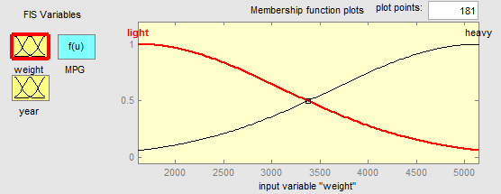
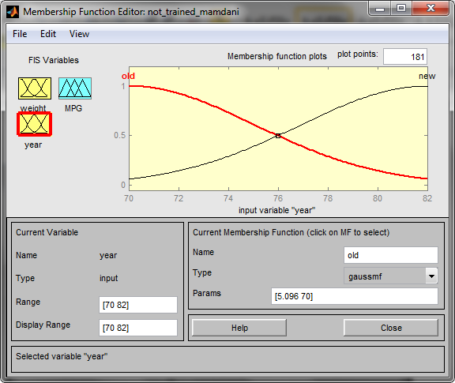
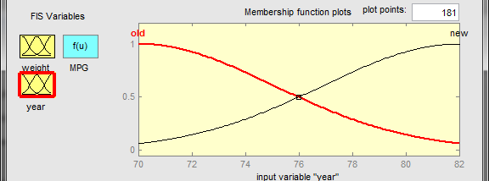
Вирішення задачі MPG за допомогою нечіткої бази знань з правилами Мамдані та Сугено

Slide 23
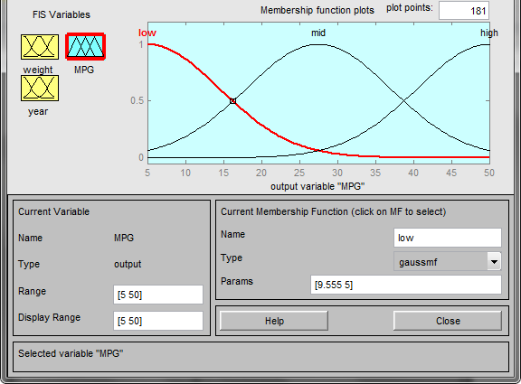
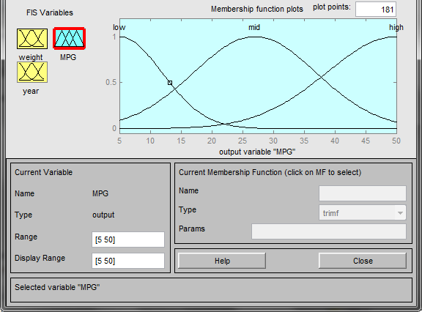
Функції належності вихідної змінної MPG
Після навчання
До навчання

Slide 24
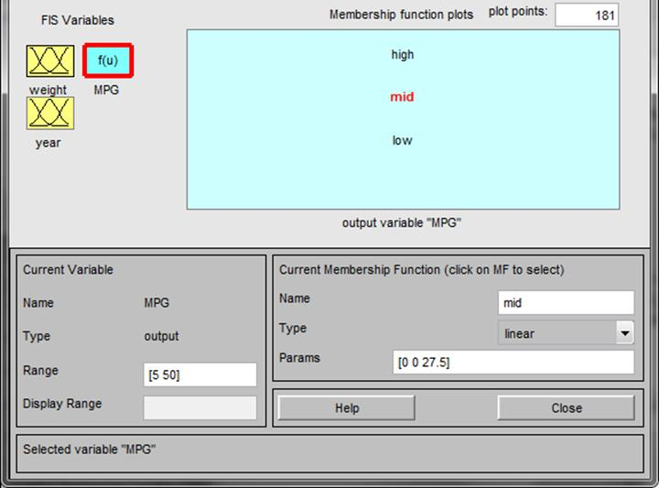
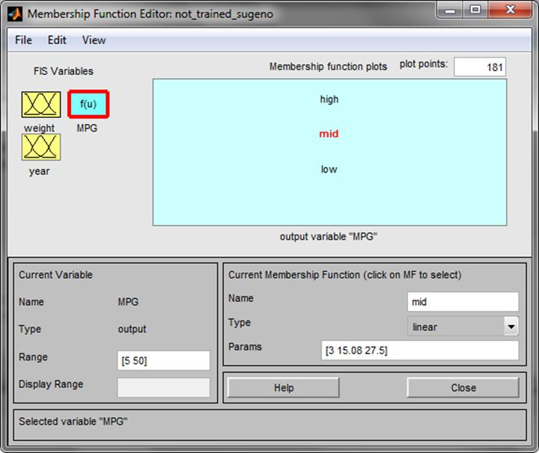
Значення коефіцієнтів лінійних функцій
вихідної змінної MPG
Після навчання
До навчання

Slide 25
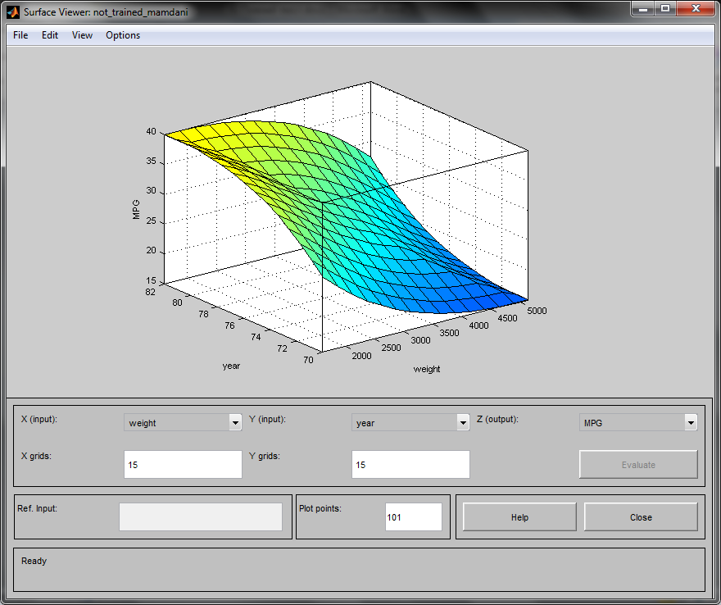
Поверхні входи - вихід

Slide 26
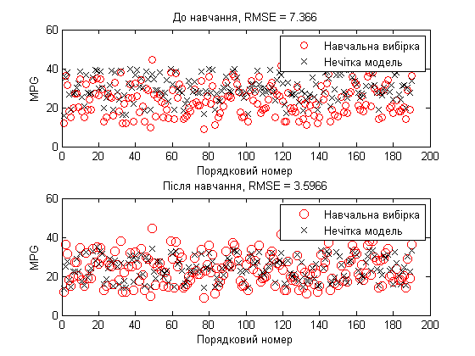
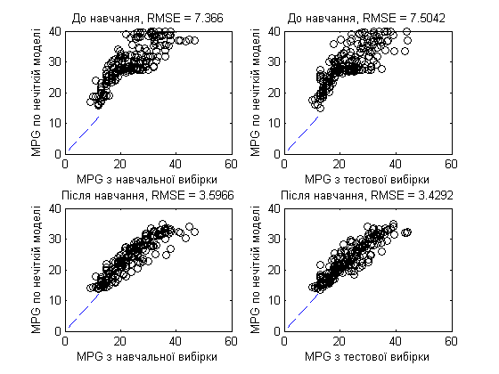
Порівняння реальних даних з результатами виведення по нечіткій моделі

Slide 27
Метод ідентифікації | RMSE на навчальній вибірці | RMSE на тестовій вибірці | Кількість ітерацій витрачених на навчання
За допомогою нечіткої бази знань з правилами Мамдані та Сугено до навчання | 7,37 | 7,51 | 5
За допомогою нечіткої бази знань з правилами Мамдані та Сугено після навчання | 3,6 | 3,43
За допомогою нечіткої бази знань з правилами Мамдані (конкурент) | 3,7979 | 3,8842 | Немає даних
За допомогою нечіткої бази знань з правилами Сугено (конкурент) | 3,6965 | 3,9779
Лінійна модель на 2 входи (конкурент) | 4,5007 | 4,3373

Slide 28
Дякую за увагу!

